Slide 1
Systemy kontroli wersji
Piotr Szpila
Sebastian Powroźnik
Patryk Sadok
Krystian Pinderski
Maciej Piotrowski

Slide 2

System kontroli wersji GIT

Slide 3

Czym jest Git? Linus Torvalds – TWÓRCA SYSTEMU GIT
Git jest rozproszonym systemem kontroli wersji. Stanowi wolne oprogramowanie i został opublikowany na licencji GNU GPL w wersji 2. Pierwsza wersja narzędzia Git została wydana 7 kwietnia 2005 roku. Najważniejsze cechy:
Dobre wsparcie dla rozgałęzionego procesu tworzenia oprogramowania: algorytmy łączenia zmian z dwóch gałęzi, dodawanie własnych algorytmów;
Praca off-line: każdy programista posiada własną kopię repozytorium lokalnie, gdzie
może zapisywać zamiany na bieżąco;
Wsparcie dla istniejących protokołów sieciowych: HTTP(S), FTP, rsync, SSH;
Efektywna praca z dużymi projektami: praca na branchach;
Adresowanie przez zawartość (SHA-1).
System ten stworzył Linus Torvalds jako narzędzie wspomagające rozwój jądra Linux’a, po zakończonych fiaskiem poszukiwaniach idealnego systemu kontroli wersji dla rozwoju systemu Linux.

Slide 4
Do czego służy GIT?
System ten ma za zadanie przechowywać w zdalnych repozytoriach uprzednio dodany kod i umożliwia na bieżąco aktualizację tegoż kodu do nowszych wersji.
W repozytoriach można dodawać kod zdalnie. Po co nam to?
Otóż po to, aby praca w zespole szła sprawniej. Dzięki systemowi kontroli wersji wszystkie osoby pracujące nad kodem pracują nad najnowszą wersją kodu.
Jeśli jedna osoba z zespołu zrobi jakaś zmianę w kodzie i zrobi "pusha", to w zdalnym repozytorium pojawią się zmiany.
W tym momencie wystarczy, że inna osoba z teamu zrobi "pulla i ma już aktualną wersję kodu.
Nie musi nic ręcznie pobierać, rozpakowywać, wystarczy jedna komenda w konsoli GIT’a, lub jedno kliknięcie w graficznym interfejsie i gotowe.

Slide 5
Terminologia
Branch - równoległa gałąź projektu rozwijana oddzielnie od głównej.
Tag – marker konkretnej wersji (rewizja w SVN’ie) projektu.
Working Dir – katalog roboczy na którym pracujemy.
Index – rodzaj „cache”, czyli miejsca gdzie trzymane są zmiany do commita.
Master Branch – główny branch z którym łączymy (merge) nasze zmiany przed wysłaniem do zdalnego repozytorium.
Development Branch – gałąź na której łączone są gałęzie feature. Przy wyjściu kolejnej wersji mergowany jest z Master Branchem.
Feature Branch – gałąź na której rozwijane jest konkretne narzędzie bądź dodatek do głównego projektu.
HotFix – branch tworzony na potrzeby szybkich poprawek, naprawienia niezgodności lub bugu.

Slide 6
Obiekty Git’a
Commit – wskazuje na tree oraz ojca, zawiera przykładowo takie informacje jak autor, data i treść wiadomości.
Tree – reprezentuje stan pojedynczego katalogu (lista obiektów blob oraz zagnieżdżonych obiektów tree).
Blob – zawiera zawartość pliku bez żadnej dodatkowej struktury.
Tag – wskazuje na konkretny commit oraz zawiera opis taga.

Slide 7



SERWERY ZDALNYCH REPOZYTORIÓW

Slide 8


Narzędzia do używania systemu GIT

Slide 9
GIT GUI
Git jest dostarczany z wbudowanymi narzędziami GUI do zatwierdzania i przeglądania zmian w repozytorium. Jest to stosunkowo prymitywne narzędzie zapewniające podstawowe funkcjonalności.
Istnieje kilka narzędzi innych firm dla użytkowników szukających specyficznych dla platformy doświadczeń, które będą w dalszej części.

Slide 10



Najpopularniejsze NAKŁADKI Graficzne

Slide 11
Możliwości programÓw do obsługi gita
Add/Remove From Stage Area – zwykle w formie okien lub checkboxów, pozwala decydować które pliki znajdą się w commicie.
Commit – ostateczne zatwierdzenie tymczasowo dokonanych zmian na plikach z Staged Area.
Push – wypchnięcie zmian lokalnych na serwer zdalny.
Pull – pobranie zmian z serwera zdalnego do repozytorium lokalnego oraz przyłączenie ich do working directory.

Slide 12
Akcje Dostępne w Nakładkach Graficznych
Fetch – pobierze zmiany jakie zostały dodane do serwera zdalnego od momentu sklonowania go przez użytkownika.
Merge – przyłącza zmiany pobrane za pomocą fetcha do working directory.
Stash – dodanie dokonanych zmian do schowka.
Branch – pozwala na zarzadzanie branchami, tworzenie, usuwanie, mergowanie.
Pull request – zapytanie o przyłączenie brancha do innego brancha. Otwiera dyskusję pomiędzy kolaborantami, w wyniku której branch może zostać zmergowany lub nie.

Slide 13
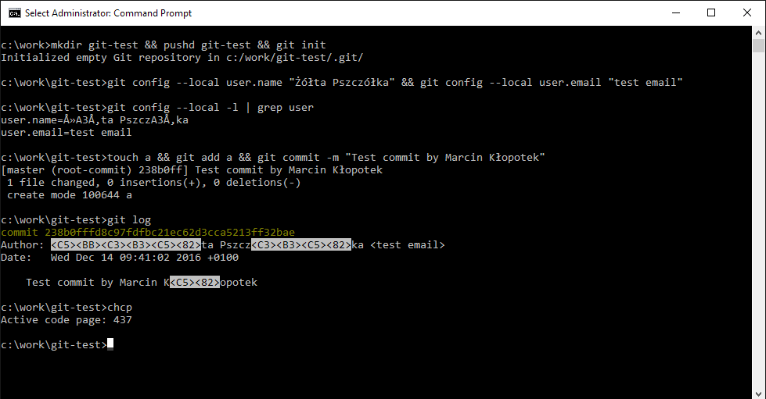
KONSOLA SYSTEMOWA

Slide 14
PODSTAWOWE Komendy Konsolowe
git init [nazwa] – tworzy nowe repozytorium lokalne.
git clone origin [link] - klonuje repozytorium z serwera zdalnego na komputer.
git remote add origin [link] – dodaje repozytorium zdalne do repozytorium lokalnego.
git add [plik] – dodaje wszystkie zmienione pliki do staged area.
git checkout -- . – usuwa wszystkie pliki z staged area.
Git branch [nazwa] – tworzy nowy branch.
git fetch – pobiera zmiany z repozytorium zdalnego, ale nie przyłącza ich do working directory.
git merge – łączy zmiany z dwóch różnych branchy, ścieżek, lub zmiany pobrane z repozytorium zdalnego za pomocą git fetch.
git stash save [plik] – dodaje zmieniony plik do schowka.
git stash apply – dodaje zmiany ze schowka do working directory.
git checkout –b [nazwa] – tworzy nowy branch i ustawia go jako aktualny branch.
git checkout [nazwa] – przełącza na wybrany branch.
git commit –m ‘tytuł’ –m ‘opis’ – tworzy commit z plików w staged area o wybranym tytule oraz opisie.
git push – wypycha zmiany lokalne na serwer zdalny.
git pull – zaciąga oraz przyłącza zmiany z serwera zdalnego na serwer lokalny.

Slide 15
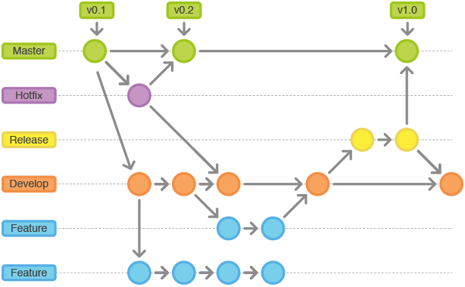
GITFLOW

Slide 16
DLACZEGO WARTO UŻYWAĆ SYTSEMU GIT?
Dobre wsparcie dla rozgałęzionego procesu tworzenia oprogramowania: jest dostępnych kilka algorytmów łączenia zmian z dwóch gałęzi, a także możliwość dodawania własnych algorytmów^{[1]}.
Praca off-line: każdy programista posiada własną kopię repozytorium, do której może zapisywać zmiany bez połączenia z siecią; następnie zmiany mogą być wymieniane między lokalnymi repozytoriami.
Wsparcie dla istniejących protokołów sieciowych: dane można wymieniać przez HTTP(S), FTP, rsync, SSH.
Efektywna praca z dużymi projektami: system Git według zapewnień Torvaldsa, a także według testów fundacji Mozilla, jest o rzędy wielkości szybszy niż niektóre konkurencyjne rozwiązania.
Każda rewizja to obraz całego projektu: w przeciwieństwie do innych systemów kontroli wersji, Git nie zapamiętuje zmian między kolejnymi rewizjami, lecz kompletne obrazy. Z jednej strony wymaga to nieco więcej pracy aby porównać dwie rewizje, z drugiej jednak pozwala np. na automatyczną obsługę zmian nazw plików^{[4]}.

Slide 17
ŁĄCZENIE IDE NETBEANS Z REPOZYTORIUM GIT
Aby połączyć nasze IDE z repozytorium należy spełnić pewne wymogi:
Zainstalowane środowisko NetBeans,
Konto na platformie GIT’a (np. GitHub),
Zalecane aktywne połączenie z internetem.

Slide 18
DOSTĘPNE FUNKCJONALNOŚCI
NetBeans zapewnia dostęp do wszystkich niezbędnych funkcji związanych z GIT’em takich jak:
Add
Commit
Push
Pull
Fetch
Cherrypick
Conflict resolver
Merge
Branch managing

Slide 19
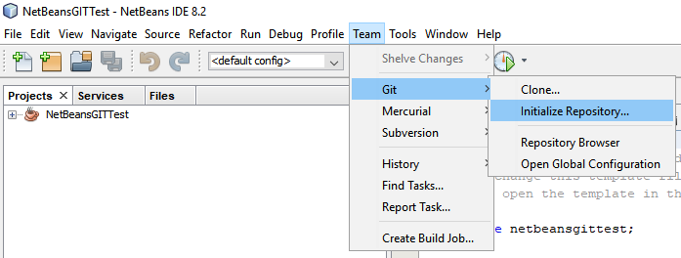
ROZPOCZĘCIE PRACY Z REPOZYTORIUM
Po utworzeniu projektu, w celu rozpoczęcia pracy z repozytorium użytkownik powinien zainicjalizować swoje repozytorium.
W następnym oknie wybieramy ścieżkę na naszym dysku, na którym powinno znajdować się repozytorium.

Slide 20
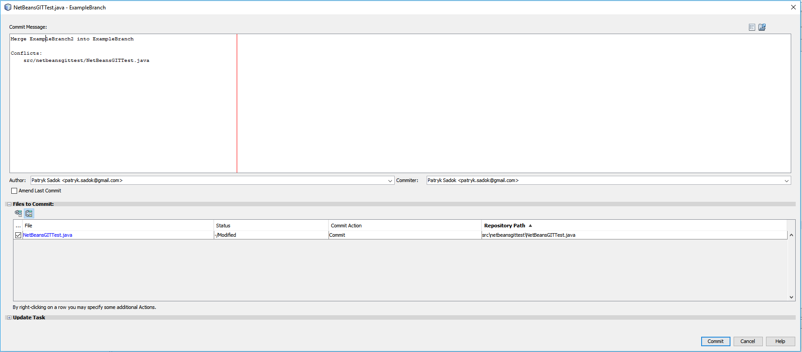
PIERWSZY COMMIT
Utworzenie commita odbywa się poprzez Team -> Commit… Ukazuje nam się okno z opisem: treścią, listą zmodyfikowanych plików, obecnym użytkownikiem. Po uzupełnieniu danych należy użyć przycisku Commit.

Slide 21
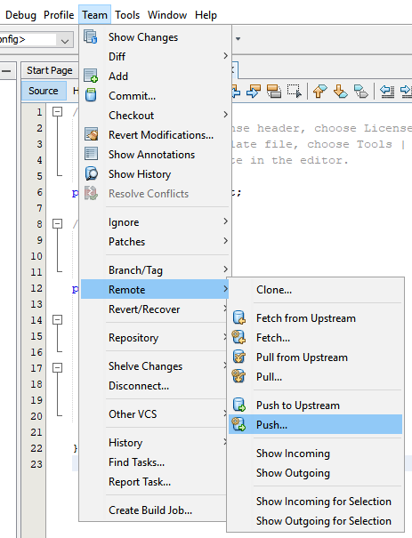
PUSH
Aby wypchnąć nasze zmiany na serwer zdalny należy użyć opcji Team -> Remote -> Push…

Slide 22
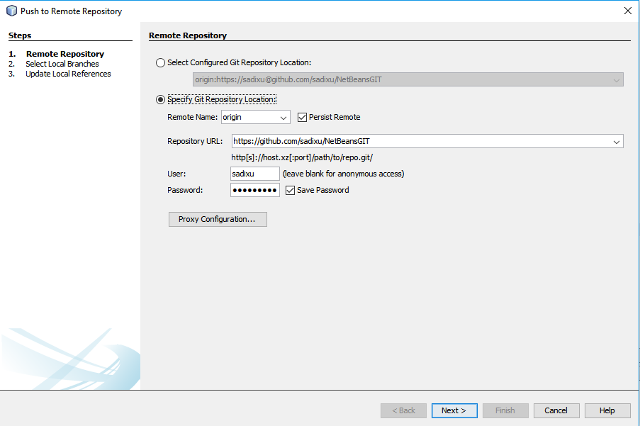
PUSH – cz. II
Pojawia się okno, w którym musimy podać dane naszego konta repozytorium oraz link:

Slide 23
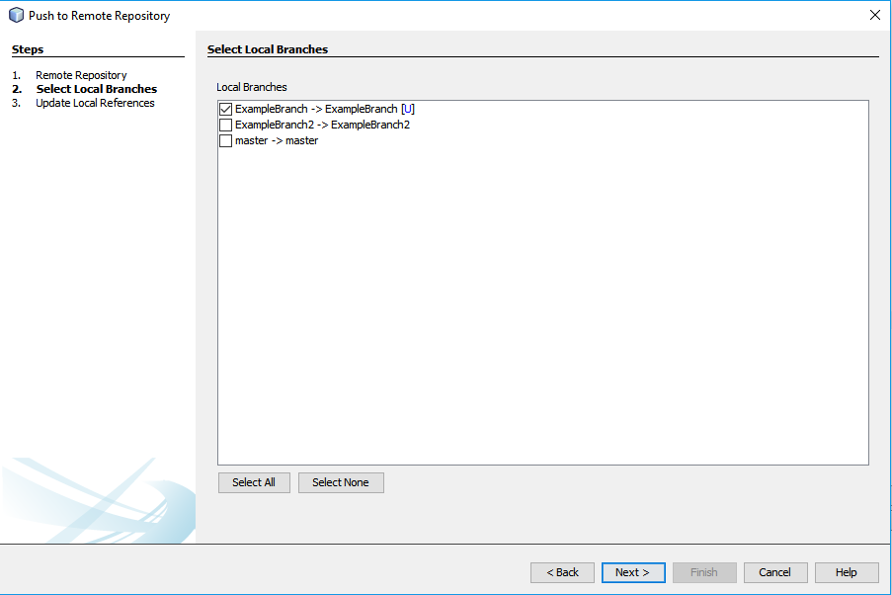
PUSH – cz. III
Następnie wybieramy nasz lokalny branch…

Slide 24
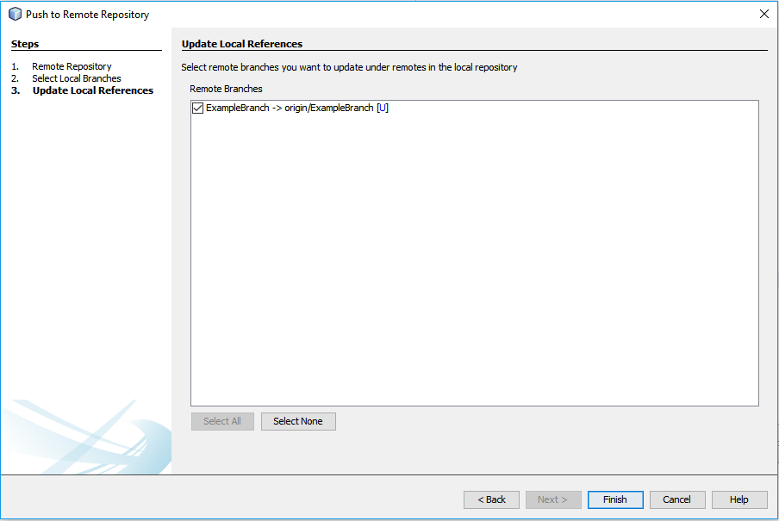
PUSH – cz. IV
Wybieramy branch zdalny oraz klikamy Finish.

Slide 25
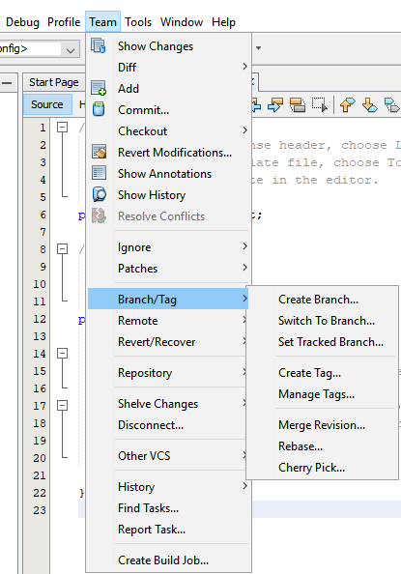
Operacja na Branchach
Wszystkie niezbędne opcje dot. branchy umieszczone są w menu Team -> Branch/Tag:
Create Branch… - tworzy nowego brancha,
Switch To Branch… - zmieniamy branch roboczy,
Set Tracked Branch… - wybieramy śledzonego brancha.

Slide 26
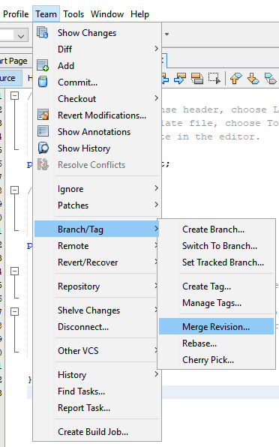
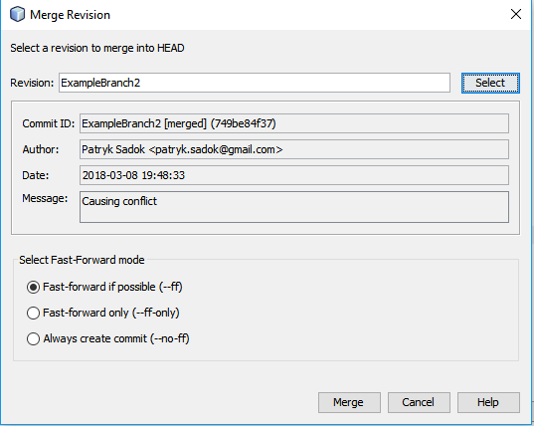
merge
Merge wywoływany jest w menu pod opcjami Team -> Branch/Tag -> Merge Revision… Wybieramy tam brancha, z którym chcemy się scalić:

Slide 27
rozwiązywanie konfliktów oraz merge
Podczas pracy w zespole często można napotkać różne konflikty. NetBeans pozwala rozwiązywać je za pomocą wygodnego interfejsu graficznego.
Konflikty powstają wtedy, gdy dwa branche, które chcemy zmergować posiadają specyficzne różnice (różne wartości tych samych pól etc).

Slide 28
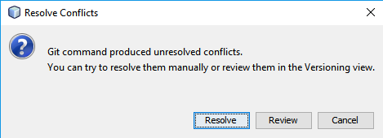
Konflikt?
Jeżeli pojawi podczas merge’a nam się konflikt, wyświetli się następujące okno: Nie należy się go obawiać. NetBeans pozwala rozwiązywać konflikty pod menu Team -> Resolve Conflicts.

Slide 29
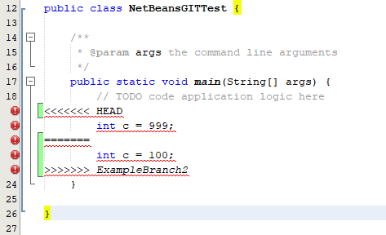
Tagi konfliktów
Okno resolvera konfilktów powoduje odczytanie tagów, które utworzyły się w trakcie nieudanej próby merge’a i wyświetlaniu ich w sposób przystępny użytkownikowi. Przykładowe tagi konfliktu:

Slide 30
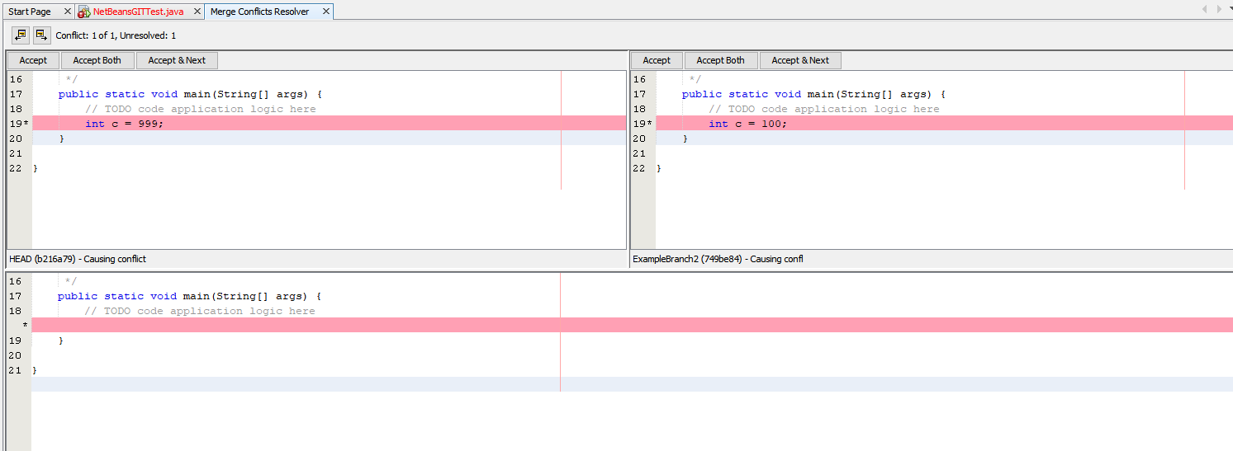
Rozwiązywanie konfliktu
Po użyciu opcji Resolve Conflict pojawia się menu, w którym możemy wybrać jedną z 3 opcji rozwiązania konfliktu, należy wybrać jedną z nich: - strona lewa, - strona prawa, - obydwie strony (konsekwencją mogą być błędy kompilacji kodu).

Slide 31
> Git w konsoli

Slide 32
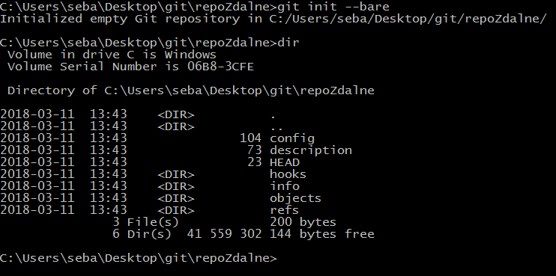
Tworzenie repozytorium zdalnego
Nie posiadając serwera git możemy stworzyć lokalnie zdalne repozytorium przy pomocy polecenia „git init --bare”. Repozytorium zdalne służy nam w tym przykładzie jako serwer na który możemy wypychać kolejne wersje za pomocą komendy „git push”
Struktura plików w repozytorium zdalnym

Slide 33
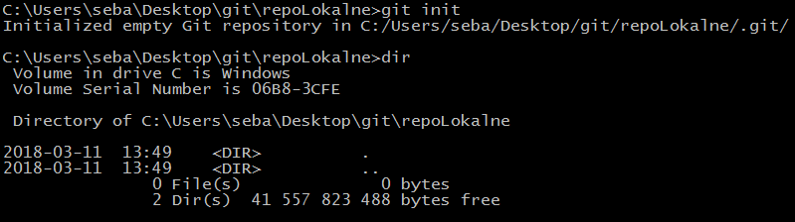
Tworzenie repozytorium Lokalnego
Repozytorium lokalne tworzymy za pomocą komendy „git init”, będzie nam ono służyć do wprowadzania zmian, zapisywania ich oraz wysyłania na wcześniej stworzone repozytorium zdalne.
Struktura plików w repozytorium lokalnym

Slide 34
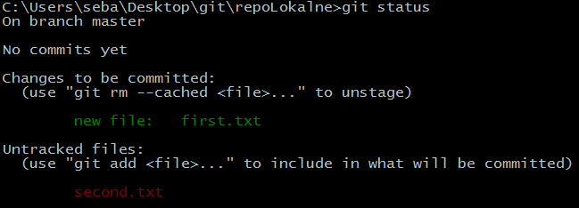
Git Status
Polecenie „git status” służy do sprawdzania stanu plików w naszym repozytorium.
Na czerwono konsola pokazuje pliki które nie znajdują się jeszcze na scenie. Scena to miejsce z których pliki mogą zostać zapisane w repozytorium, jeśli nie dodamy ich tam za pomocą polecenia „git add <filename>” nie zostaną one zapisane na scenę.
Jeśli chcemy na scenę dodać wszystkie pliki które jeszcze się na niej nie znajdują wystarczy wykonać polecenie „git add .”

Slide 35
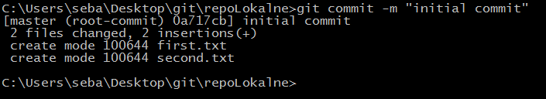
Git Commit
Zapisywanie plików, najprawdopodobniej najsławniejsza komenda gita, a brzmi ona „git commit”. Bezpośrednie wywołanie komendy „git commit” w konsoli pokaże nam edytor vim aby podać dokładną nazwę commita. Jeśli nie chcemy ustawiać nazwy commita w konsoli możemy wykonać zapis podając parametr „-m” po którym w apostrofach podamy nazwę commita.

Slide 36
Git Commit
Zapisywanie plików, najprawdopodobniej najsławniejsza komenda gita, a brzmi ona „git commit”. Bezpośrednie wywołanie komendy „git commit” w konsoli pokaże nam edytor vim aby podać dokładną nazwę commita. Jeśli nie chcemy ustawiać nazwy commita w konsoli możemy wykonać zapis podając parametr „-m” po którym w apostrofach podamy nazwę commita.
Pierwszy commit do repozytorium powinien nosić nazwę „initial commit” jak w przykładzie powyżej. Warto wspomnieć o komentarzu jaki dostaliśmy zaraz po dokonaniu komendy git commit. W pierwszej linii dostajemy informacje o gałęzi (branch) na której pracujemy. Branche w gicie to rzecz która tak idealnie pozwala na pracę wielu programistów w jednym projekcie, o nich więcej w następnym slajdzie.

Slide 37
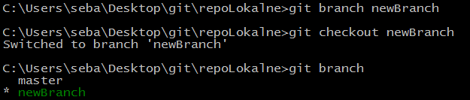
Git Branch
Gałęzie w gicie to osobne byty repozytorium każdy z nich może posiadać całkowicie inna wersje repozytorium. Aby utworzyć nowy branch musimy wykonać polecenie „git branch”. Utworzenie brancha nie oznacza pracy na nim, po jego stworzeniu możemy się na niego przełączyć poleceniem „git checkout <nazwa gałęzi>”. Wytworzenie gałęzi oraz jednoczesne przełączenie na owy branch można wykonać krócej poleceniem „git checkout –b <nazwa brancha>”.
Polecenie „git branch” pokazuję listę branchy w repozytorium oraz wskazuje na jakim właśnie pracujemy.

Slide 38
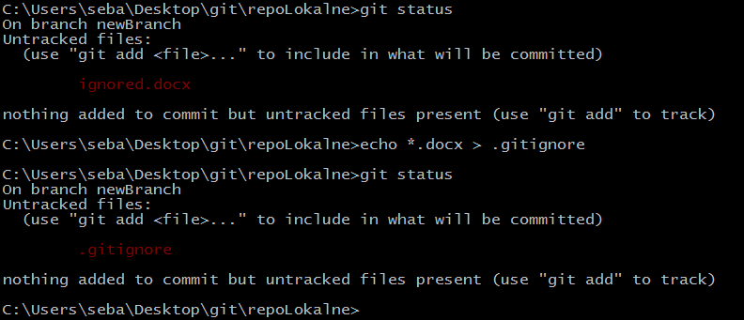
.gitignore
Często podczas tworzenia projektów kompilator wytwarza pliki potrzebne tylko do kompilacji projektu, takie pliki są zbędne dla projektu dlatego też często chcemy pomijać te pliki podczas zapisywania, w gicie z pomocą przychodzi nam plik .gitignore. Plik .gitignore zawiera ścieżki do plików które chcemy ignorować. Zamiast podawania ścieżek możemy wpisywać do niego ścieżki względne na bazie wyrażeń regularnych. Plik .gitignore tworzymy poleceniem „ echo > .gitignore”.
Jak widzimy podczas tworzenia pliku gitignore została do niego wpisana linia „*.docx”, gitignore będzie dzięki niej wiedzieć że ma ignorować wszystkie pliki(*) o rozszerzeniu docx (.docx). Prace gitignora możemy nadzorować przez polecenie git status i tak jak widać obok przed utworzeniem plik ignored.docx był na scenie po utworzeniu .gitignore został zignorowany i na scenie znajduję się tylko plik .gitignore.

Slide 39
.gitignore
Często podczas tworzenia projektów kompilator wytwarza pliki potrzebne tylko do kompilacji projektu, takie pliki są zbędne dla projektu dlatego też często chcemy pomijać te pliki podczas zapisywania, w gicie z pomocą przychodzi nam plik .gitignore. Plik .gitignore zawiera ścieżki do plików które chcemy ignorować. Zamiast podawania ścieżek możemy wpisywać do niego ścieżki względne na bazie wyrażeń regularnych. Plik .gitignore tworzymy poleceniem „ echo > .gitignore”.
Jak widzimy podczas tworzenia pliku gitignore została do niego wpisana linia „*.docx”, gitignore będzie dzięki niej wiedzieć że ma ignorować wszystkie pliki(*) o rozszerzeniu docx (.docx). Prace gitignora możemy nadzorować przez polecenie git status i tak jak widać obok przed utworzeniem plik ignored.docx był na scenie po utworzeniu .gitignore został zignorowany i na scenie znajduję się tylko plik .gitignore.

Slide 40
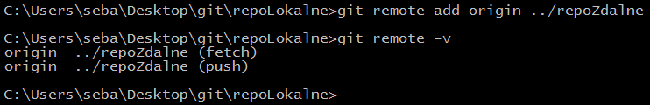
Git REmote
Dotychczasowe pliki zapisywane były tylko do repozytorium lokalnego, aby móc zapisywać je do repozytorium zdalnego które z reguły znajduję się na serwerach typu: GitHub, Bitbucket musimy wykonać polecenie „git push origin <nazwa obecnej gałęźi>”. Zanim jednak tego dokonamy musimy wskazać gdzie znajduję się nasze repozytorium zdalne. Wcześniej utworzyliśmy repozytorium zdalne lokalnie za pomocą polecenia „git init --bare” i to właśnie teraz ono będzie naszym remotem.
Aby wskazać remote czyli ścieżkę do naszego repozytorium zdalnego użyjemy polecena „git remote add origin <scieżka>”. Poleceniem „git remote –v” możemy sprawdzić gdzie znajduję się aktualnie nasze repozytorium zdalne. Teraz możemy śmiało zapisywać zmiany do repozytorium zdalnego przez polecenie „git push”

Slide 41
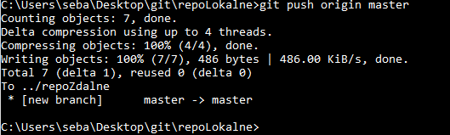
Git Push
Czas wrzucić wszystkie nasze pliku do repozytorium zdalnego, możemy to wykonać poleceniem „git push” ważne jest także aby dodac do tego polecenia na jaka gałąź chcemy wrzucić nasze pliki, domyślnie wpisuje tą na jakiej właśnie pracujemy. Istotne jest także słowo origin

Slide 42
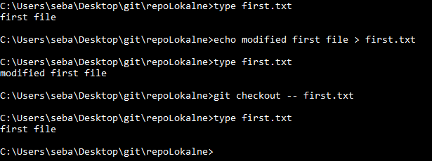
Git checkout
Wcześniej używaliśmy polecenia „git checkout” by zmieniać branche, teraz pokaże wam inne zastosowanie tej komendy. Za pomocą „git checkout” możemy cofnąć stan wybranych plików do stanu w którym były podczas ostatniego commitu. Taką operacje przeprowadzamy komendą „git checkout -- <filename>”.
Jak widać zmodyfikowaliśmy plik first.txt a później poleceniem „git checkout -- first.txt” cofnęliśmy jego stan w którym był zaraz po ostatnim commicie”

Slide 43
Git log
W następnych przykładach będziemy musieli przeglądać historie ostatnich commitów, a to możemy zrobić dzięki poleceniu „git log”. Polecenie to posiada wiele parametrów ja często używam „git log --oneline”, ponieważ zwięźle pokazuję klucze commitów, branche oraz nazwy. W celu szczegółowego przeglądania commitów użyj samej komendy „git log”. Komenda ta bez parametrów zawiera także informacje o użytkowniku oraz dacie zapisu. Na potrzeby prezentacji pokaże historie wraz z grafem branchy.

Slide 44
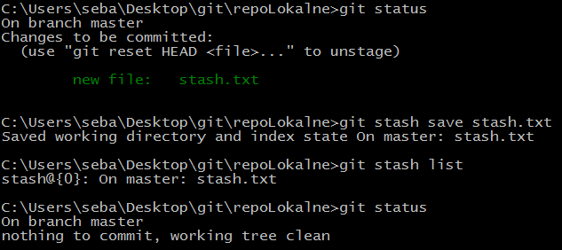
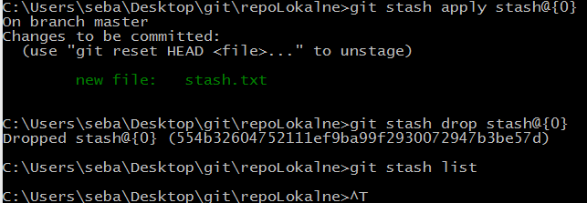
Git stash
Są sytuacje w których nie chcemy zapisywać niektórych plików ale plik chcemy zachować w celu późniejszego zapisania. Taką możliwość udostępnia nam komenda „git stash”. Przeglądanie listy stashy możemy wykonać za pomocą polecenia „git stash list”, dodanie na ta liste wykonujemy poleceniem „git stash save <nazwa pliku>”. Wyciągniecie pliku ze stasha wykonujemy poleceniem „git stash apply <identyfikator”, a usunięcie z listy możemy wykonać polecenem „git stash drop <identyfikator>”.
Identyfikatory znajdują się po lewej stronie listy stashy.

Slide 45
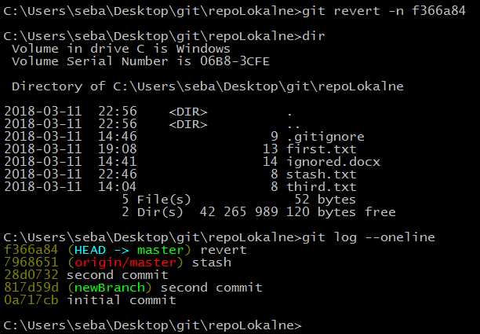
Git Revert
Bardzo przydatną rzeczą w gicie może być także odwracanie zmian wprowadzonych przez odpowiednie commity. Odwrócenie zmian wprowadzonych przez commity możemy dokonać za pomocą komendy „git revert <identyfikator>”, gdzie identyfikator to pobrany z git loga klucz dla commita.

Slide 46
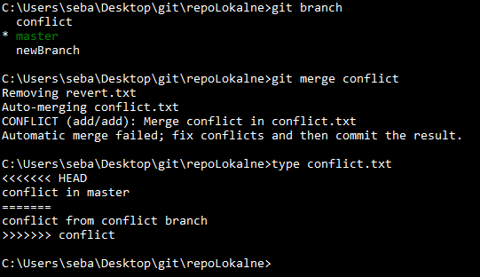
Git Merge
Często po skończonej pracy na gałęzi przychodzi nam ją scalić z główną gałęzią master, dokonać to możemy za pomocą polecenia „git merge <nazwa gałęzi>”. Jeśli na dwóch gałęziach istnieją różnice w plikach może wystąpić konflikt. Podczas konfliktu plików git zapisuje nam w danym pliku dwie wersje podpisując je gałęziami z jakich pochodzą. Aby rozwiązać konflikt wybieramy wersje jaka nam pasuje i zapisujemy plik po czym dodajemy na scenę i komitujemy.
Jak widzimy merge spowodował konflikt a zawartość pliku posiada dwie wersje z brancha master oraz konflikt teraz wystarczy tak edytować plik jak nam pasuje i przeprowadzić normalną instrukcje zapisu oraz wypchania wersji na repozytorium zdalne.

Slide 47
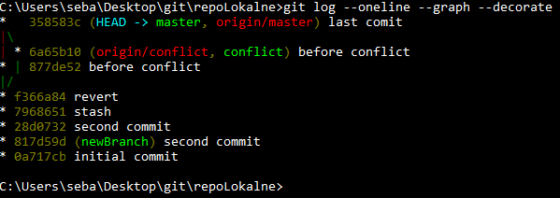
Git Log
O przeglądaniu historii commitó już wspominałem ale taraz chciałbym przedstawić jak dokładnie ona wygląda i pokazać 3 parametry dla komendy „git log” które urozmaicą wypisana historie na konsoli o informacje zawierające nazwy branchów oraz reprezentująca scalenia.

Slide 48
DZIĘKUJEMY ZA UWAGĘ!

